Slide 2
Koelplatform
Groeiend belang koeling (voeding, proces, retail, etc.)
Uitdagingen: energiegebruik, milieu, technisch, regelgeving
ENERGIK wil daarom haar schouders zetten onder een project om de uitdagingen van industriële koelinstallaties aan te pakken.
Samenbrengen van aanbieders, studiebureaus, wetenschappelijke instellingen en gebruikers van koelinstallaties en –studies.
Koelplatform.be

Slide 3
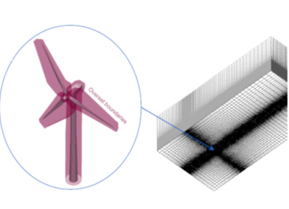
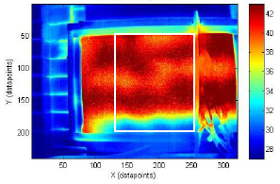
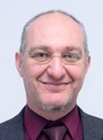
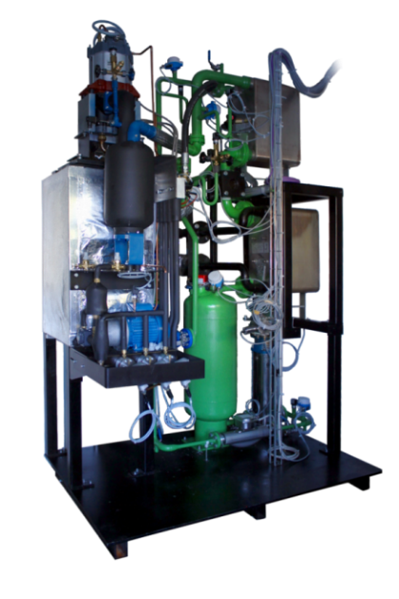
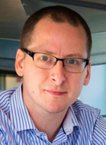
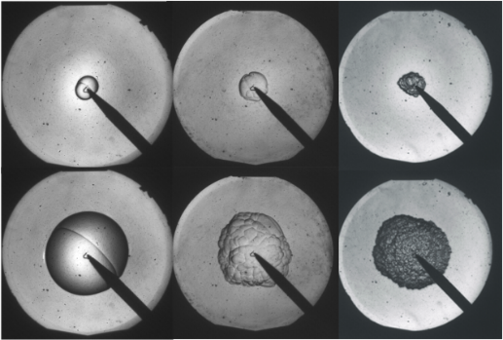
UGent onderzoeksgroep
Sustainable Thermo-Fluid Energy Systems (STFES)
Fluid mechanics in complex structures and systems
Heat transfer and thermal energy storage
Prof. J. Degroote
(Fluid Mechanics)
Prof. M. De Paepe
(Thermodynamics & Heat Transfer)
Prof. S. Verhelst
(Combustion engines)
Prof. S. Lecompte
(Thermal Machines)
Combustion and storage of alternative fuels and e-fuels
Thermal system analysis and optimization

Slide 4
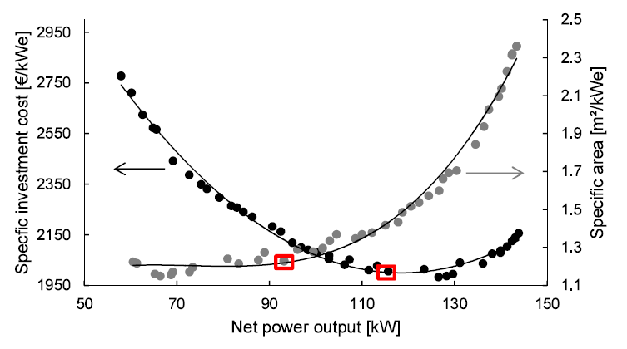
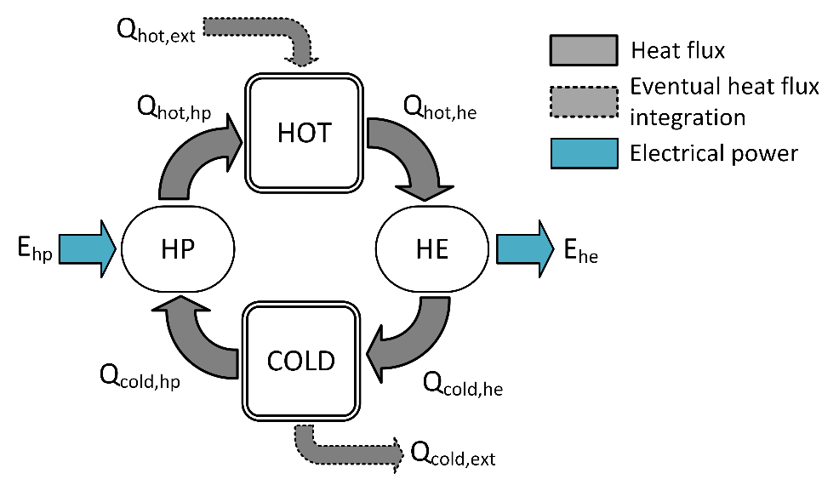
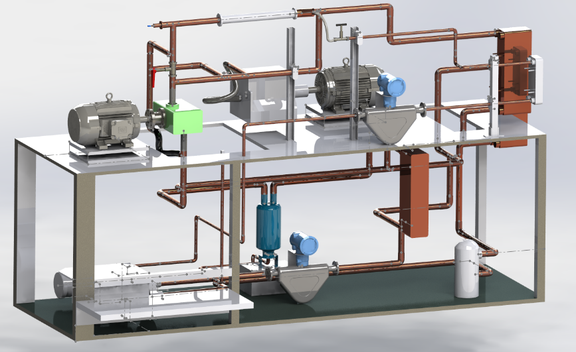
Thermische machines
Sustainable energy transition
Thermo-economics
Power-to-heat
Energy conversion devices
Heat-to-power
Organic Rankine Cycles
Integration
Expanders
&
Compressors
Carnot batteries
Heat pumps &
Refrigeration

Slide 5
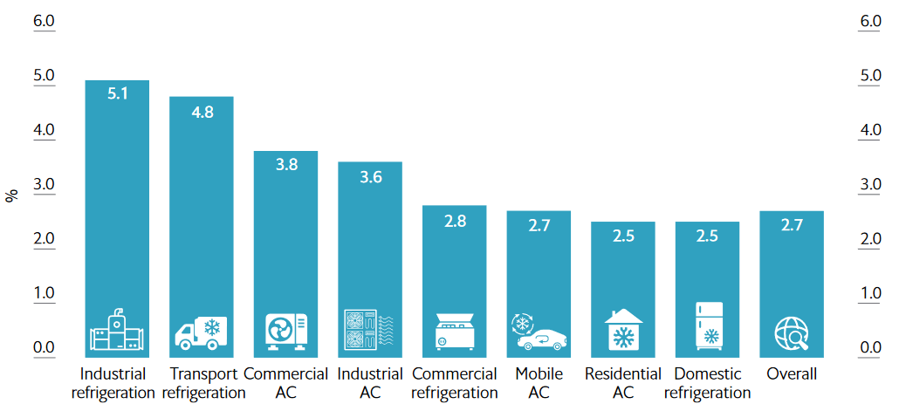
Koeling en de impact daarvan
Aandeel elektriciteitsgebruik
Jaarlijkse groei (2018-2030)
%
Residentieel AC
Industriële koeling
Industriële koeling
Tertair AC
Industriële AC
Tertair koeling
Transport AC
Residentiële
AC
Residentiëlekoeling
Totaal
Bron: IIR
Bron: EIU analyse

Slide 6
Mechanische dampcomressie
Koelmiddelen eigenschappen
Thermodynamisch
Fysische en chemisch
Veiligheid
Milieu impact

Slide 7
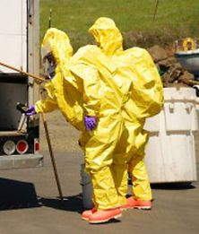
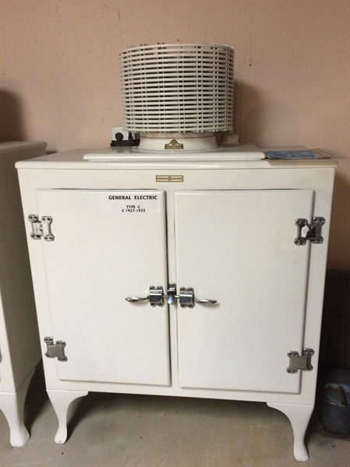
Koelmiddelen historisch overzicht
9de Green Deal (2021)
Kyoto protocol (1997)
Montreal protocol (1987)
1ste EU F-gas regelgeving (2006)
CO₂, NH₃, ?
HFO, etc.e
HFK, etc.e
CFK, HCFK, etc.e
KW, NH₃, etc.e
CO₂, NH₃, SO₂, etc.e
KW: koolwaterstoffen
CFK: chloorfluorkoolstof
HCFK: hydrochloorfluorkoolwaterstoffen
HFK: fluorkoolwaterstoffen
HFO: hydrofluoroolefin
1830
1930
1950
1990
2010
2021
…

Slide 8
Natuurlijke koelmiddelen
Ammoniak: corrosief
CO₂: hoge drukken
Propaan (koolwaterstoffen): brandbaar

Slide 9
F-gassen: GWP en ODP
Gefluoreerde gassen | Ozonlaag afbrekend (ODP) | Broeikaseffect (GWP) | Gebruik
CFK’s (R-11, R-12) | ☹☹ | ☹☹ | verboden
HCFK’s (R-22) | ☹ | ☹☹ | Bijvullen verboden vanaf 01/01/2015
HFK’s (R-134a, R-404A, R-507c, R-410A,…) | ☺ | ☹☹ | Deels toegelaten
HFO’s (HFK-1234ze, R-1234yf), | ☺ | ☺
Natuurlijke koelmiddelen: CO2, NH3, propaan,… | ☺ | ☺
Vlaanderen
3 Mton CO₂-eq in 2019 waarvan 1,2 Mton CO₂-eq als koelmiddel

Slide 10
Regelgeving overzicht
Europa F-gas Regulations | VS Clean air act | Canada | Japan Act on Rational Use & Proper Management of Fluorocarbons
Implementatie van een quotasysteem voor het beheer van HFK's op de EU-markt vanaf 2015 en afbouwen tot een vijfde van het niveau van 2015 tegen 2030. Een verbod op het gebruik van bepaalde F-gassen met een hoog GWP-gehalte in specifieke toepassingen waar alternatieven met een lagere impact op het milieu beschikbaar zijn. Vermindering van de uitstoot van F-gassen van bestaande apparatuur door verbeterde servicepraktijken zoals lekkagecontroles en gasterugwinning aan het einde van de levensduur van de apparatuur te vereisen. | Deel van de ‘Clean Air Act’ uit 1990 luik ‘Significant New Alternatives Policy’ Start 2022, doel HFK-productie en import met 85% reduceren in de komende 15 jaar. | Uitfasering van HFK's (geen verbod) De afbouw begint in 2019 met een reductie van 10% in het verbruik met verdere reductiestappen in 2024, 2029 en 2034 om in 2036 een reductie van 85% van het HFK-verbruik te realiseren. | Een terugwinningspercentage voor f-gassen bereiken van 50% tegen 2020 en 70% tegen 2030. Japanse wet stelt GWP-doelen per productgroep
Notes:
Kigali amndement

Slide 11
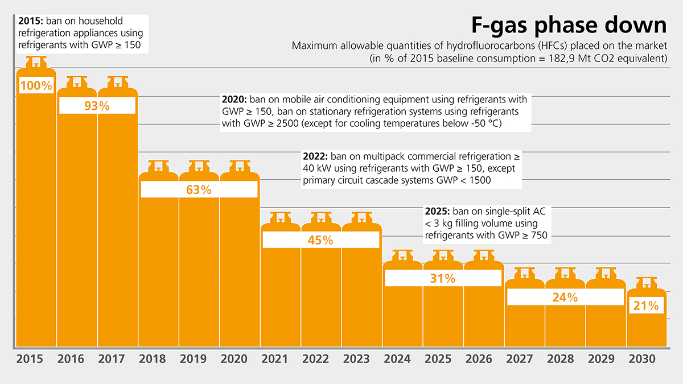
Europa
Bron: GEA

Slide 12
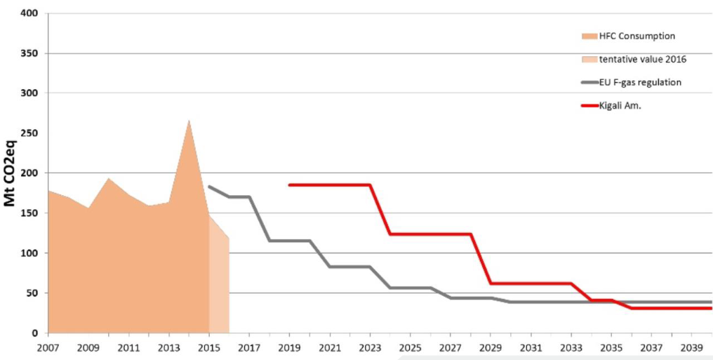
Europa en kigali amendement

Slide 13
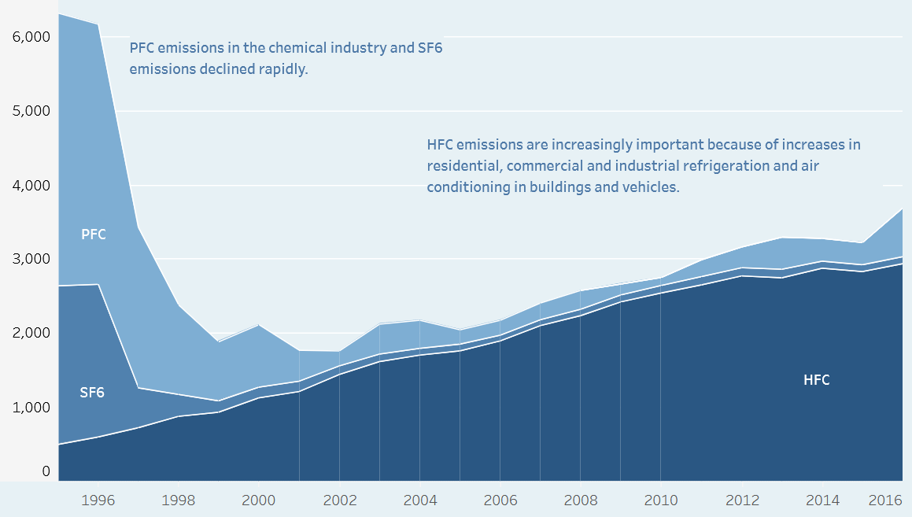
F-gassen België
kt CO2-eq
Notes:
PFC: geperfluoreerde
SF6: Zwavelhexafluoride

Slide 14
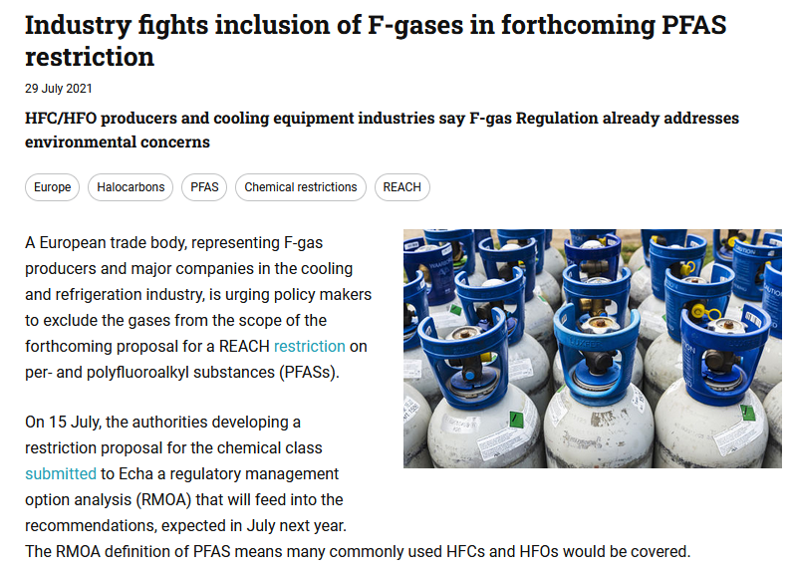
F-gassen: PFAS en TFA
Registration, Evaluation, Authorisation and Restriction of Chemicals (REACH)
Bron: Chemicalwatch

Slide 16
Green Deal
GD = vrijwillige overeenkomst tss (privé)partners en de Vlaamse overheid
Inspanningsverbintenis, geen resultaatsverbintenis
Overeenkomst bevat
duidelijke rolverdeling (Initiatiefnemer / projectfacilitator / …)
Omschrijving van verwachte resultaten en hieraan gekoppelde acties en tijdsplanning
Engagementen per deelnemende organisatie
GD moet de weg vrijmaken, zorgt voor een versnelling of dient als hefboom voor andere (gelijkaardige) initiatieven

Slide 17
doelstellingen
Tegen 2030 de inzet van F-gassen als koelmiddel in de distributiesector tot een minimum te herleiden, zodat de F-gasuitstoot quasi nihil is.
Vlaams Energie- en Klimaatplan 2020-2021
F-gassen-doelstelling: 0,6 Mton CO2-eq in 2030
“Het bijkomend responsabiliseren van specifieke doelgroepen
In dit kader zal in 2020 samen met de distributiesector een Green Deal worden besproken, zodat binnen deze sector tegen 2030 de inzet van klassieke koelmiddelen tot een minimum is herleid, en de Fgasuitstoot quasi nihil is.”

Slide 18
deelnemers

Slide 19
Aanpak
Kiezen voor natuurlijke koelmiddelen voor stationaire koelapparatuur
Lekverlies F-gassen uit koelinstallaties beperken (64% van de uitstoot van F-gassen)
F-gassen maximaal terugwinnen en afvoeren (2019, 420 kton CO2-equivalenten)
Evaluatie beschikbaarheid van HFK-vrije koeling in alle relevante koeltoepassingen
Nauwgezette opvolging en sensibilisering

Slide 20
Engagementen: Koeltechnische bedrijven
Digitalisering-uniformisering van de uitwisseling der gegevens, over alle bedrijven – overheden heen.
Ervaring rond rapportage delen voor toekomstige rechtstreekse rapportage aan overheid.
Een belangrijke daling teweegbrengen van het lekverlies en gaandeweg het lekverlies minimaliseren.
Sensibiliseren van uitbaters/eigenaars, franchisenemers en ondernemingen.
Het uitdragen van een voorbeeldrol in onze gehele sector.

Slide 21
Engagementen: comeos
I.
II.
III.
F
We kopen geen nieuwe F-gas installaties meer aan
We onderhouden de installaties zodat lekverliezen jaarlijks met 5% dalen
Bij vervanging werken we samen met erkende koeltechniekers en Recupel om op een correcte manier af te danken

Slide 22
Stuurgroep en werkgroepen
Stuurgroep
VZ: Jan Geeraerts (Carrefour)
WG 1 – Inventarisatie / Rapportage
VZ: Jurgen Buckinx (Frixis)
WG 2 – Sensibilisering
VZ: Sven Claeys (VEKA)
WG 3 – Evaluatie
VZ: Steven Lecompte (UGent)
Afspraken voor de inventarisatie en rapportering van gegevens met betrekking tot de koelmiddelaspecten van koelinstallaties en de terugwinning.
Uitwerking sensibiliserende initiatieven
Analyse over de beschikbaarheid van milieuvriendelijke koeling voor alle relevante koeltoepassingen in

Slide 23
Werkgroep 3
Identificatie resterende knelpunten zijn in een transitie naar F-gas-vrije keeling
Onderzoeken mogelijke oplossingen
Beschikbare technologie
Kostprijs
Europese wetgeving
Totale klimaatimpact
Energie efficiëntie
Veiligheidsnormen
Diepvriezers en koelkasten
Gecentraliseerde directe systemen
Gecentraliserde indirecte systemen
Distributed direct systems (condensing units)
Stand alone units koeling
Stand alone freezers
Koelcellen (inloop)
Vriescellen
Blast chiller (snel koeler)
Blast freezer
Dry-aged koelkast
Koelwerkbanken
Koelwandmeubelen
Koeltoonbanken
HVAC
Warmtepompen
Chillers
Single-split airco's
Multisplit airco's

Slide 24
Werkgroep 3: resultaat evaluatie
Sensibilisering exploitanten bij aanschaf/vervanging koelinstallaties (=> WG 2)
Input voor bijsturing ecologiepremie of voor andere financiële ondersteuning (VLAIO neemt deel aan GD)
Identificeren van knelpunten en nodige stappen voor transitie naar HFK-vrije koeling
Input voor Vlaamse standpuntbepaling in internationale onderhandelingen (herziening F-gasverordening 2022)

Slide 25
Overzicht
Nieuwe generatie koelmiddelen
Inventarisatie
Sensibiliseren
Onderzoek
Lekdetectie
Correcte inzameling

Slide 26
Prof. dr. ir. Steven Lecompte DEPARTMENT OF electromechanical, systems and metal engineering E steven.lecompte@ugent.be T +32 9 264 33 55 M +32 470 04 55 24 www.ugent.be
Ghent University @ugent Ghent University

